Slide 1
BÁO CÁO
Recommendation System
GOODREADS SPOILERS
GVHD: T.S Trần Nguyễn Minh Thư
Nhóm 9:
Đỗ Trung Nguyên – B1709552
Đỗ Thành Công – B1709526
Nguyễn Hưng – B1709536

Slide 2
NỘI DUNG BÁO CÁO
GIỚI THIỆU TẬP DỮ LIỆU GOODREADS SPOILERS
TIỀN XỬ LÝ DỮ LIỆU
GIẢI THUẬT GỢI Ý DỰA TRÊN MỤC DỮ LIỆU
ĐÁNH GIÁ KẾT QUẢ

Slide 3
I. GIỚI THIỆU
TỔNG QUAN:
- Tập dữ liệu gồm 542.338 dòng dữ liệu và 11 thuộc tính để gợi ý sách
- Các thuộc tính có trong tập dư liệu:
Stt | Tên thuộc tính | Kiểu dữ liệu
1 | user_id | Object
2 | book_id | Int
3 | review_id | Object
4 | rating | Int
5 | review_text | Object
6 | date_added | Object
7 | date_updated | Object
8 | read_at | Object
9 | Started_at | Object
10 | n_votes | Int
11 | n_comment | Int
Sử dụng để huấn luyện mô hình

Slide 4
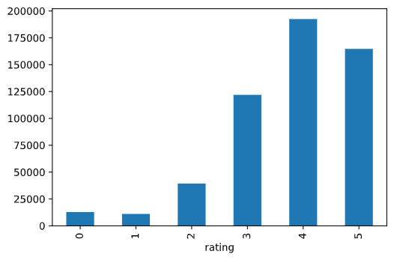
I. GIỚI THIỆU
Đa phần các quyển sách được đánh giá từ 3 đến 5 sao
Có 59.347 người dùng và 89.311 quyển sách trong tập dữ liệu

Slide 5
II. TIỀN XỬ LÝ DỮ LIỆU

Slide 6
III. GIẢI THUẬT GỢI Ý DỰA TRÊN MỤC DỮ LIỆU
Phương pháp lọc cộng tác dựa trên mục dữ liệu tập trung vào việc
tìm kiếm những items "tương tự” nhau. Các items được tìm dựa
trên các cột của ma trận quan hệ R
Lọc cộng tác dựa trên các mục dữ liệu thường được sử dụng khi
số lượng các mối quan hệ vượt xa số lượng các mục dữ liệu.
(nghĩa là số lượng các dòng lớn hơn nhiều so với số lượng các
cột), nhằm làm giảm thời gian tính toán

Slide 7
III. GIẢI THUẬT GỢI Ý DỰA TRÊN MỤC DỮ LIỆU
Gồm 2 bước thực hiện:
Bước 1: Xác định danh sách các item tương tự với item cần
đánh giá dựa vào lịch sử tương tác của người dung
Dựa trên các chỉ số như Pearson, correlation, cosine,...
Giá trị độ tương tự bằng 1: giống hoàn toàn với item đang xét
Giá trị độ tương tự bằng -1: ngược hoàn toàn với item đang xét
Bước 2: Dự đoán giá trị đánh giá các mục dữ liệu dựa vào các
item tương tự để đưa ra danh sách gợi ý phù hợp

Slide 8


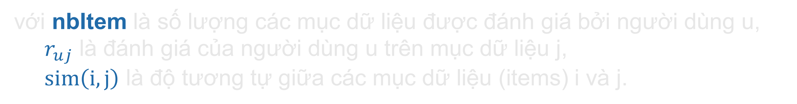
III. GIẢI THUẬT GỢI Ý DỰA TRÊN MỤC DỮ LIỆU
Bước 1: Xác định danh sách các item tương tự với item cần đánh giá
Chỉ số tương tự Cosine
similarity = $\cos{(θ)}$ = $\frac{A . B}{\left\|A\right\|\left\|B\right\|}$ = $\frac{\sum_{i=1}^{n}{A_{i}.B_{i}}}{\sqrt{\sum_{i=1}^{n}{A_{i}^{2}}}\sqrt{\sum_{i=1}^{n}{B_{i}^{2}}}}$
Bước 2: Dự đoán giá trị đánh giá các mục dữ liệu
Giá trị dự đoán của “user u” đối với “item i” được tính bởi công thức sau:
pred(u,i)= $\frac{\sum_{j=1}^{nbItem}{sim\left(i,j\right).r_{uj}}}{\sum_{j=1}^{nbItem}{sim\left(i,j\right)}}$
với nbItem là số lượng các mục dữ liệu được đánh giá bởi người dùng u,
${ r}_{uj}$ là đánh giá của người dùng u trên mục dữ liệu j,
$sim\left(i,j\right)$ là độ tương tự giữa các mục dữ liệu (items) i và j.

Slide 9
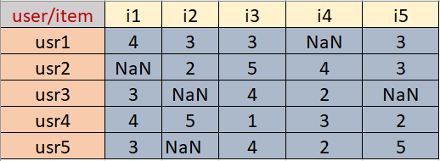
III. GIẢI THUẬT GỢI Ý DỰA TRÊN MỤC DỮ LIỆU
Ví dụ cho tập các giao dịch bên dưới, sử dụng phương pháp lọc cộng
tác dựa trên mục dữ liệu để dựa đoán đánh giá cho các item còn thiếu
Minh họa giải thuật

Slide 10
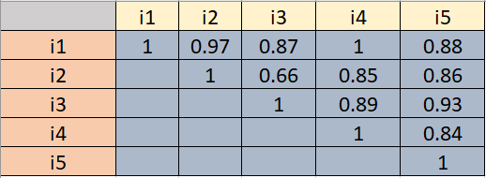
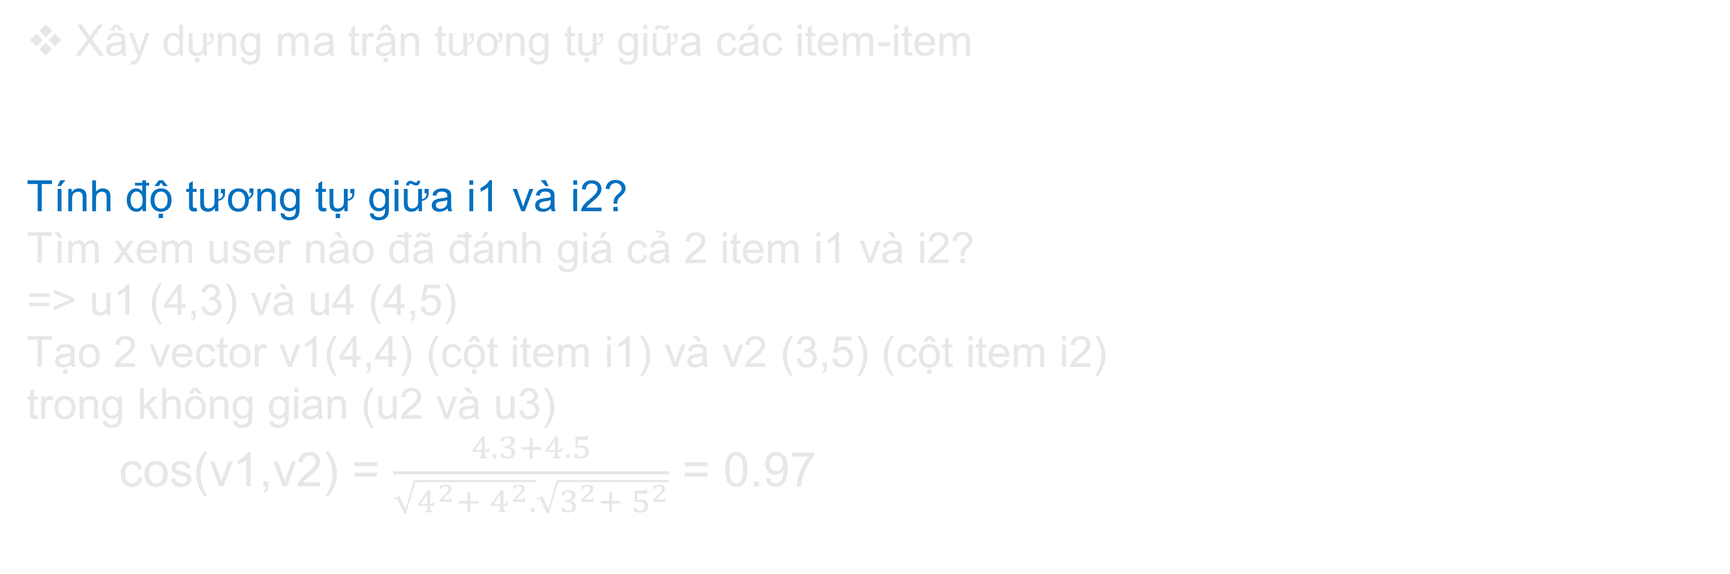
III. GIẢI THUẬT GỢI Ý DỰA TRÊN MỤC DỮ LIỆU
Xây dựng ma trận tương tự giữa các item-item
Tính độ tương tự giữa i1 và i2?
Tìm xem user nào đã đánh giá cả 2 item i1 và i2?
=> u1 (4,3) và u4 (4,5)
Tạo 2 vector v1(4,4) (cột item i1) và v2 (3,5) (cột item i2)
trong không gian (u2 và u3)
cos(v1,v2) = $\frac{4.3+4.5}{\sqrt{4^{2}+ 4^{2}.}\sqrt{3^{2}+ 5^{2}}}$ = 0.97
Tương tự ta lần lượt tính độ tương tự cho các cặp item
Sau khi tính cho tất cả các cặp item ta có ma trận tương tự sau:

Slide 11
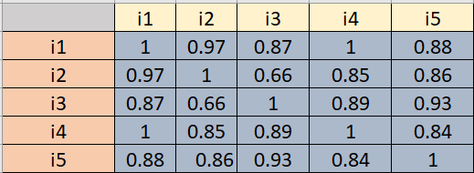


III. GIẢI THUẬT GỢI Ý DỰA TRÊN MỤC DỮ LIỆU
Dự báo các đánh giá dựa vào ma trận tương tự
pred(u,i)= $\frac{\sum_{j=1}^{nbItem}{sim\left(i,j\right)x r_{uj}}}{\sum_{j=1}^{nbItem}{sim\left(i,j\right)}}$
3
rating(u1,i4) = $\frac{1∗4+0.85∗3+0.89∗3+0.84.∗3}{1+0.85+0.89+0.84}=3.1$

Slide 12
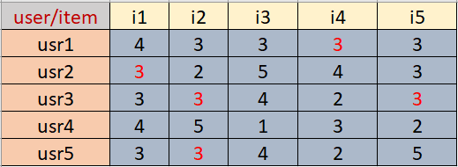
III. GIẢI THUẬT GỢI Ý DỰA TRÊN MỤC DỮ LIỆU
Tương tự tính rating cho tất cả các item ta được kết quả sau cùng:
Áp dụng tương tự giải thuật lên tập dữ liệu
Minh họa giải thuật

Slide 13
II. ĐÁNH GIÁ KẾT QUẢ

Slide 14
Thanks for coming!
We hope you guys enjoyed it!

